Slide 1


- Thời gian: 45 giờ (Kiểm tra: 2 giờ)
- Kiểm tra: định kỳ: 1 bài kiểm tra viết + 1 bài ghi nhận trong quá trình học giao bài tập, thái độ, 1 bài trắc nghiệm 15p
- Kết thúc môn học: Thi tự luận
MÔN HỌC: TIẾN TRÌNH LỊCH SỬ VIỆT NAM

Slide 2

BÀI MỞ ĐẦU: VIỆT NAM ĐẤT NƯỚC VÀ CON NGƯỜI

Slide 3
1. Hoàn cảnh tự nhiên
2. Dân tộc Việt Nam

Slide 4
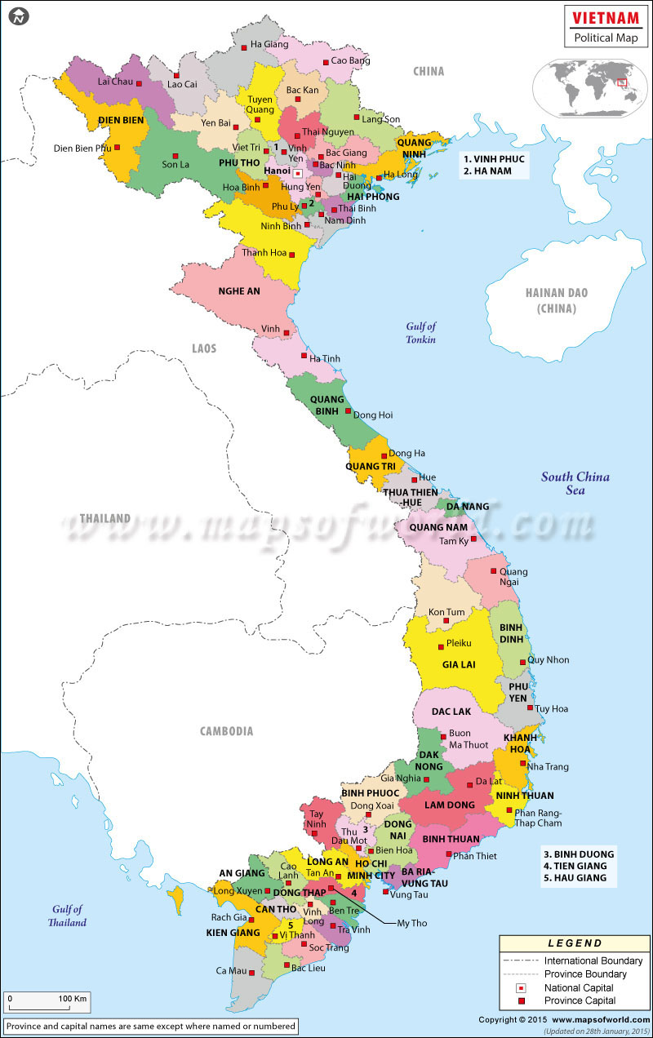
http://galaxylands.com.vn/wp-content/uploads/2019/08/ban-do-hanh-chinh-viet-nam-moi-nhat.jpg

Slide 5
1. Hoàn cảnh tự nhiên
Việt Nam nằm ở khu vực Đông Nam Á lục địa Châu Á
Thiên nhiên Việt Nam đa dạng, trên đại thể bao gồm các vùng đồng bằng ven biển, trung du, cao nguyên và núi rừng
Địa hình vùng đất liền khá đặc biệt, hai đầu phình ra, ở giữa thu hẹp lại và kéo dài.
Việt Nam có nhiều sông ngòi: có tới 2360 con sông và kênh rạch nhỏ khác nhau
Có 3260 km đường bờ biển và khoảng trên 3000 hòn đảo lớn nhỏ.

Slide 6
2. Dân tộc Việt Nam
Việt Nam có 54 dân tộc sinh sống, trong đó dân tộc kinh chiếm 86% dân số
Lịch sử chống ngoại xâm như là một đặc điểm nổi bật và xuyên suốt tiến trình lịch sử Việt Nam
Từ sau cách mạng Tháng Tám 1945 với sự ra đời của nước Việt Nam Dân chủ Cộng hòa cả dân tộc đều được tự do và bình đẳng, cùng đoàn kết chặt chẽ với nhau dưới sự lãnh đạo của Đảng

Slide 7

NỘI DUNG MÔN HỌC
Bài 1: Con người việt nam thời nguyên thuỷ
Bài 2: Thời kỳ hình thành quốc gia đầu tiên
Bài 3: Việt Nam thời kỳ bắc thuộc

Slide 8

Bài 4: Việt Nam thời kỳ phong kiến
Bài 5. Việt Nam từ 1945 đến nay

Slide 9
TÀI LIỆU THAM KHẢO
1. Nguyễn Quang Ngọc (chủ biên), Tiến trình lịch sử Việt Nam, nxb Giáo dục Việt Nam
2. Trương Hữu Quýnh (chủ biên), Đại cương lịch sử Việt Nam, tập I, Nxb. Giáo dục, H.1997.
3. Đinh Xuân Lâm (chủ biên), Đại cương lịch sử Việt Nam, tập II, Nxb Giáo dục, H.1998.
4. Lê Mậu Hãn (chủ biên), Đại cương lịch sử Việt Nam, tập III, Nxb Giáo dục, H.1999.

Slide 10
Vượn cổ
Cách đây khoảng 6 triệu năm
Người tối cổ
Cách đây khoảng 4 triệu năm
Người hiện đại
Cách đây khoảng 4 vạn năm

Slide 11
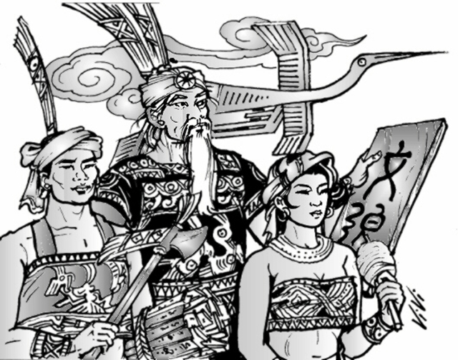
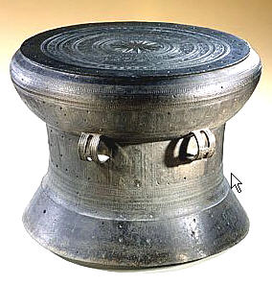
CHƯƠNG 1
CON NGƯỜI VIỆT NAM THỜI NGUYÊN THUỶ

Slide 12
1.Sự hình thành và phát triển của con người trên lãnh thổ Việt Nam thời nguyên thuỷ
2. Đời sống văn hoá xã hội thời nguyên thủy

Slide 13

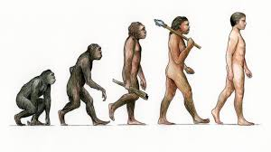
1. Sự hình thành và phát triển của con người trên lãnh thổ Việt Nam thời nguyên thuỷ
1.1 Người vượn
1.2 Người hiện đại

Slide 14
Các giai đoạn PT | Người tối cổ | Người tinh khôn
Các giai đoạn PT |  | Thời kỳ hình thành CXTT | Thời kỳ phát triển CXTT | Thời kỳ tan Rã CXTT
Niên đại | Cách ngày nay 30-40 vạn năm | Cách ngày nay 2 vạn năm | Cách đây 6000-12000 năm | Cách đây 3000-4000 năm
Địa điểm phát hiện | Lạng sơn, Thanh Hóa, Đồng Nai | Văn hóa Ngườm, Sơn Vi (Sơn La đến Quảng Trị) | Văn hóa Hòa Bình, Băc Sơn | Phùng Nguyên, Sa Huỳnh, Đồng Nai
Công cụ lao động | Đá ghè đẽo thô sơ | Đá ghè đẽo | Đá tinh xảo, biết mài lưỡi rìu, xương, tre, gỗ, nặn đồ gốm | Đồng , sắt
Hoạt động kinh tế | Săn bắt, hái lượm | Săn bắt, hái lượm | Săn bắt, hái lượm | Nông nghiệp lúa nước
Tổ chức xã hội | Sống thành bầy đàn | Thị Tộc | Thị tộc, bộ lạc | Bộ lạc

Slide 15
1.1 Người vượn
Trong lịch sử loài người, giai đoạn đầu tiên là thời kỳ nguyên thủy
Khoảng 4 triệu năm tìm thấy dấu vết của người tối cổ ở một số nơi như Đông Phi, Inđônêxia, Trung Quốc, Việt Nam.
Người vượn tồn tại cách ngày nay khoảng 2 triệu năm đến vài chục vạn năm
Trên lãnh thổ Việt Nam tìm thấy nhiều dấu vết của người vượn, cách ngày nay trên dưới 30 - 40 vạn năm.

Slide 16
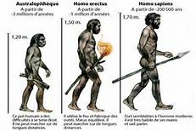
1.1 Người vượn
Niên đại: Cách ngày này khoảng 30 đến 40 vạn năm
Dấu vết: răng người vượn, công cụ chặt thô sơ
Địa điểm: Lạng Sơn, Thanh Hóa, Đồng Nai, Bình Phước.

Slide 17
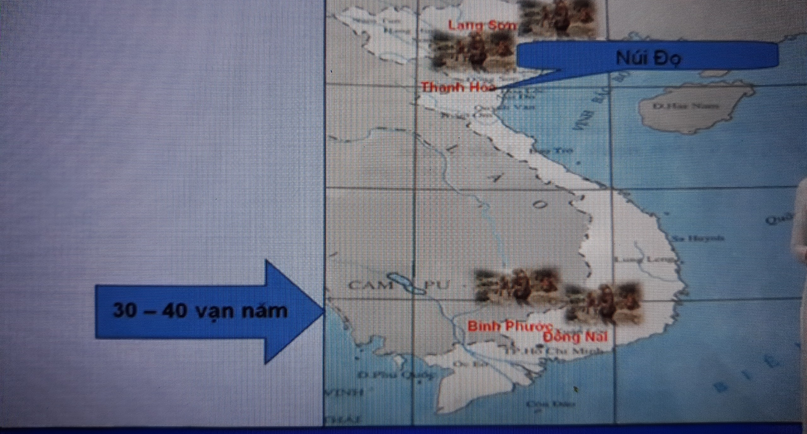

Slide 18
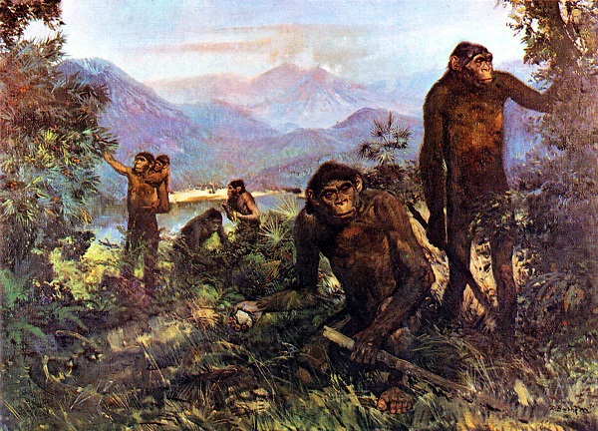
Cuộc sống khá bấp bênh do phụ thuộc vào thiên nhiên

Slide 19
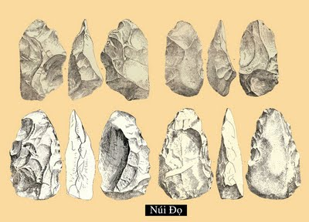
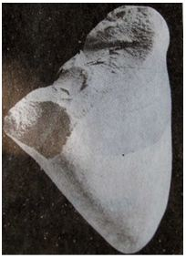
Những công cụ lao động của người vượn ở Việt Nam cách đây khoảng 30-40 vạn năm
Công cụ chặt ở Nậm Tun (Lai Châu)

Slide 20
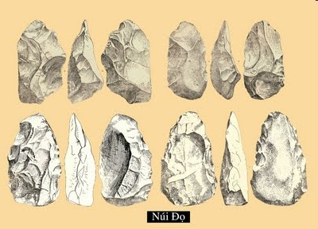
Rìu tay tìm được ở núi Đọ (Thanh Hoá): là những công cụ đá được ghè đẽo qua loa (sơ kì đá cũ) Người tối cổ dùng để chặt, đập.

Slide 21
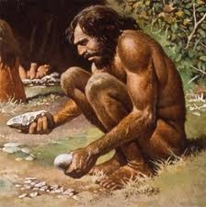
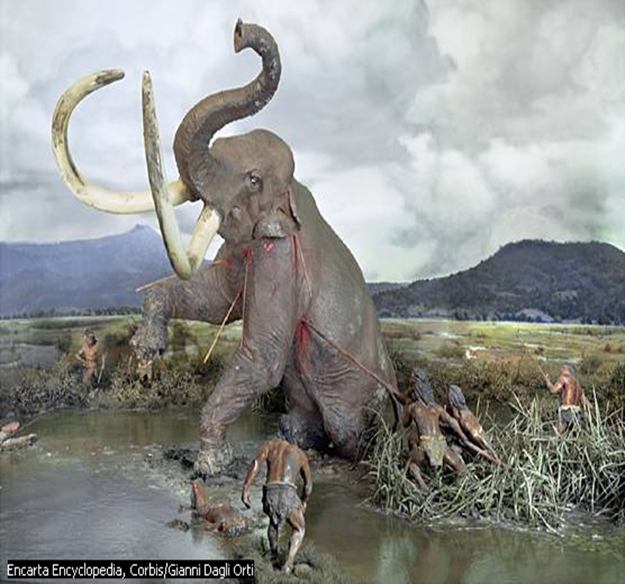
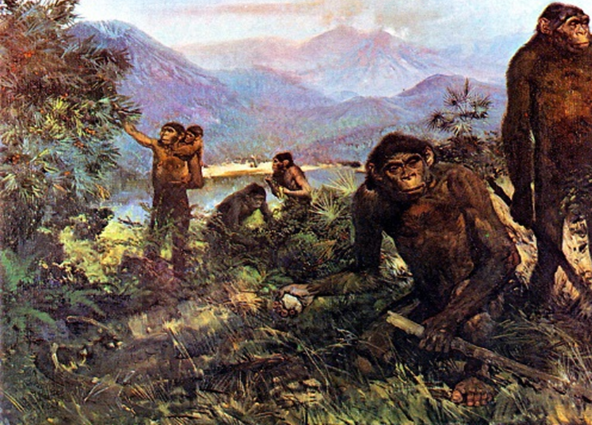
Dấu tích: răng người vượn ở Thẩm Khuyên, Thẩm Hai (Lạng Sơn), mảnh tước ở núi Đọ, núi Quan Yên, núi Nuông (Thanh Hoá)...
Trình độ thấp kém, công cụ lao động thô sơ, đá cuội được ghè đẽo
Phương thức: bằng săn bắt, hái lượm.
Đời sống: Bầy đàn từ 20-30 người

Slide 22
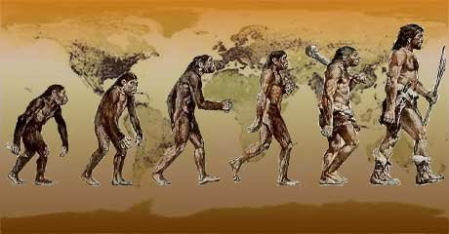
Sau một quá trình dài phát triển và tiến hoá, Người tối cổ đã chuyển hoá thành Người tinh khôn.

Slide 23
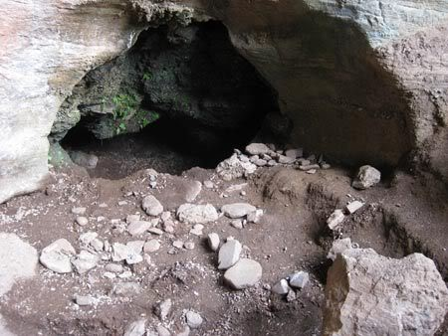
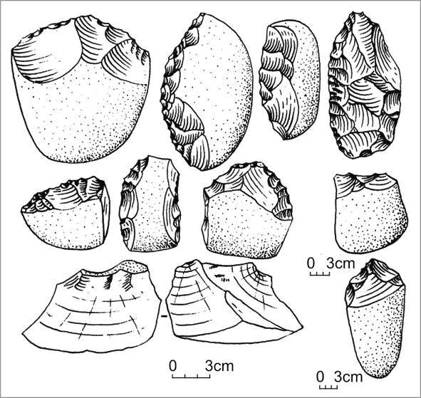
1.2 Người hiện đại: Người vượn đã chuyển biến thành người tinh khôn (hay còn gọi là người hiện đại)

Slide 24
1.2 Người Hiện đại
Người hiện đại
( Homo Sapiens) đầu tiên xuất hiện ở Việt Nam ( Hang Hùm – Yên Bái.)
Vào cuối thời đại đá cũ, trên một vùng rộng lớn của miền Bắc nước ta, có nhiều bộ lạc săn bắt, hái lượm để sinh sống
Các di tích văn hóa thời kỳ này được các nhà khảo cổ học gọi bằng một thuật ngữ chung là văn hóa Sơn Vi
Tiếp theo văn hóa Sơn Vi là văn hóa Hòa Bình
Nối tiếp văn hóa Hòa Bình là văn hóa Bắc Sơn

Slide 25
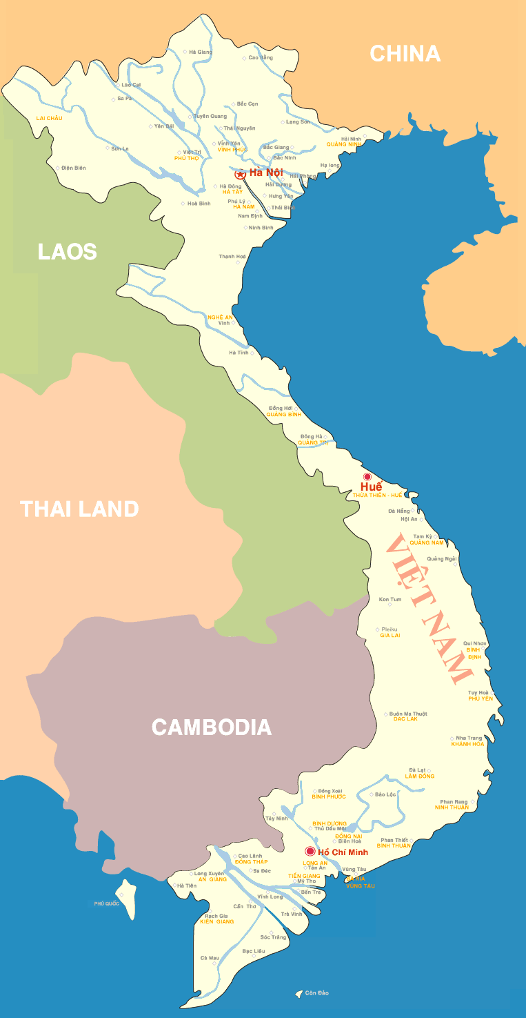
Lào Cai
Yên Bái
Thái Nguyên
- Các di tích văn hóa thời kỳ này được các nhà khảo cổ học gọi bằng một thuật ngữ chung là văn hóa Sơn Vi (lấy tên xã Sơn Vi, Sông Thao, Phú Thọ
Bắc Giang
Sơn La
Phú Thọ
Thanh Hoá
Nghệ An
Quảng Trị
- Văn hóa Sơn Vi: có niên đại cách ngày nay trên 20.000 đến 11.000 năm thuộc hậu kì đá cũ.
Công cụ tìm được ở Sơn Động

Slide 26
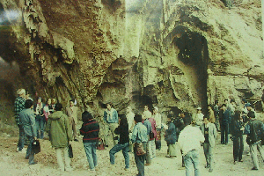
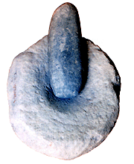
- Hòa Bình là địa điểm đầu tiên phát hiện được di chỉ văn hóa thuộc thời kỳ văn hóa đá mới trước gốm, có niên đại cách ngày nay khoảng 12.000 đến 10.000 năm.
Hang Muối, nơi đầu tiên phát hiện di tích văn hóa Hòa Bình
Bàn và chày nghiền, văn hóa Hòa Bình

Slide 27
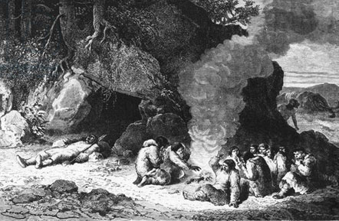
- Thời kỳ này con người đã biết làm nông nghiệp sơ khai nhưng vẫn sống chủ yếu bằng săn bắt, hái lượm.
- Sản phẩm nông nghiệp chiếm tỉ lệ rất nhỏ.
- Cư dân sống trong các hang động, mái đá.
- Xuất hiện hình thái bộ lạc, đơn vị lớn hơn thị tộc

Slide 28
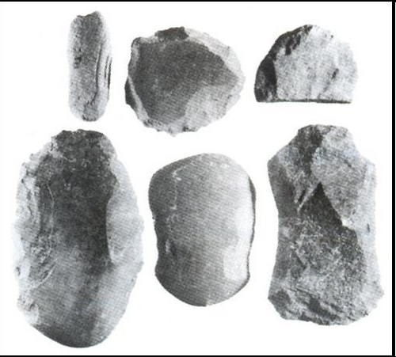
- Nối tiếp văn hóa Hòa Bình là văn hóa Bắc Sơn
Các loại rìu đá của văn hóa Hòa Bình-Bắc Sơn

Slide 29
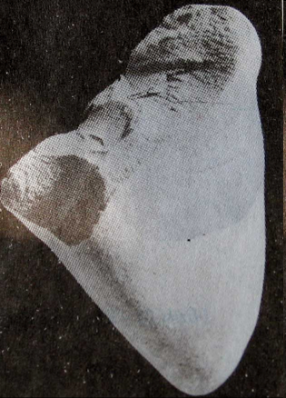
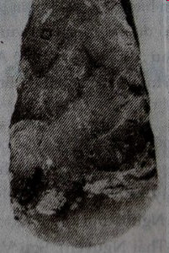
Công cụ chặt ở Nậm Tun (Lai Châu)
Rìu đá Bắc Sơn

Slide 30
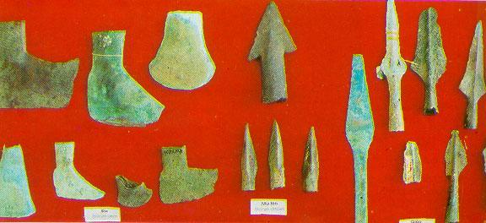
Tiếp theo là văn hóa Phùng Nguyên
Cách ngày nay khoảng 4.000 năm
Tiêu biểu là văn hóa Phùng Nguyên:
+ Sống quần cư trong các xóm, làng
+ Xuất hiện nghề trồng lúa, chăn nuôi
+ Đỉnh cao của kĩ thuật làm đồ đá
+ Làm đồ gốm tài hoa
+ Biết đến hợp kim đồng thau và dùng làm công cụ nhưng chủ yếu vẫn sử dụng công cụ bằng đá

Slide 31
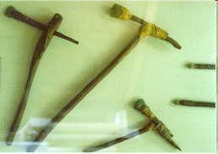
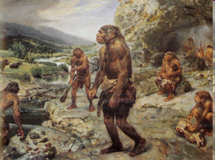
Người nguyên thủy Bắc Sơn
Các rìu đá Bắc Sơn

Slide 32
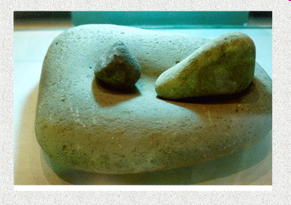
Bàn nghiền bằng đá ở Bắc Sơn (5.000-7.000)

Slide 33
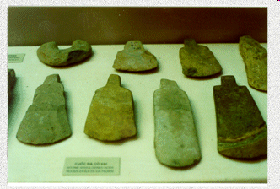
Cuốc đá đôi vai (5.000-7.000 năm trước)

Slide 34
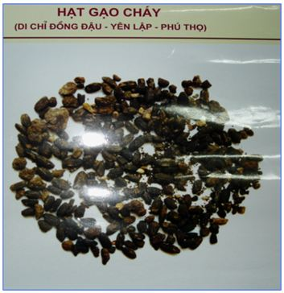
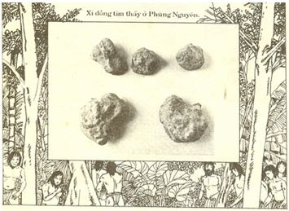
Nhờ sự tiến bộ vượt bậc của kỹ thuật chế tác công cụ và sự phong phú của các loại hình công cụ, nền kinh tế có bước phát triển mạnh mẽ trên nhiều lĩnh vực.
Vào cuối thời đại đá mới, cư dân các bộ lạc sống ở lưu vực sông Hồng đã biết đến một loại vật liệu mới là đồng và kỹ thuật luyện kim đồng thau.
Cục đồng, dây đồng, xỉ đồng, dùi đồng
Cục đồng, dây đồng, xỉ đồng, dùi đồng.

Slide 35
Cuối thời kỳ đá mới
Sự tiến bộ vượt bậc của kỹ thuật chế tác công cụ và sự phong phú của các loại hình công cụ, nền kinh tế có bước phát triển mạnh mẽ
Nghề trồng lúa nước đóng vai trò chủ yếu
Nghề chăn nuôi gia súc ra đời và phát triển
Vào cuối thời đại đá mới, cư dân các bộ lạc sống ở lưu vực sông Hồng đã biết đến một loại vật liệu mới là đồng và kỹ thuật luyện kim đồng thau

Slide 36
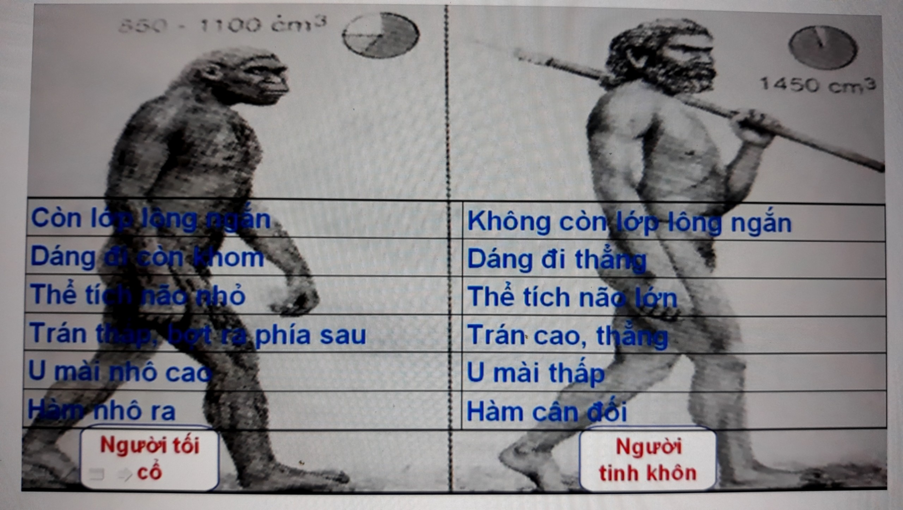

Slide 37
2. Đời sống văn hoá xã hội thời nguyên thủy
2.1. Lửa, việc giữ lửa và truyền lửa
2.2 Nghệ thuật tạo dáng công cụ
2.3 Ăn mặc
2.4 Cư trú
2.5 Mai táng

Slide 38
2.1 Lửa, việc giữ lửa và truyền lửa
Ngọn lửa đã được người tiền sử phát hiện ra từ cách đây hàng nghìn năm
Lửa là sự ô xy hóa nhanh chóng các vật liệu và tỏa ra nhiệt mạnh
Ngay từ thời kỳ đầu, con người đã kiểm soát được lửa, như truyền lửa bằng các nhánh cây bị cháy

Slide 39
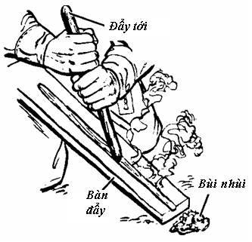
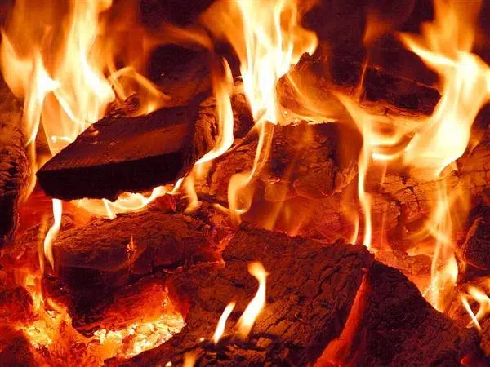
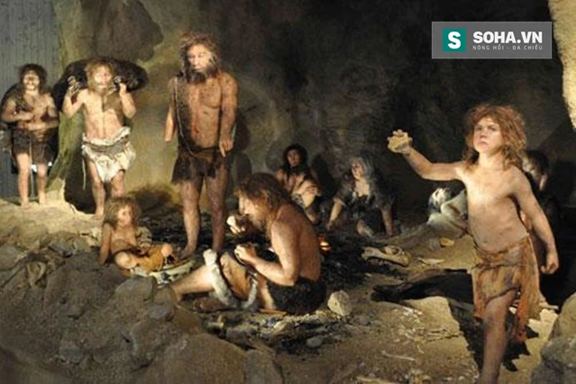
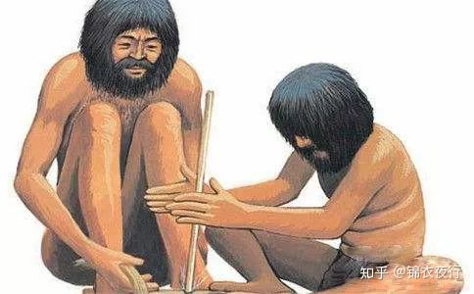
1.1. Lửa, việc giữ lửa và truyền lửa
- Dùng cành cây, viên sỏi, đá lửa… để cọ xát sinh nhiệt và gây cháy là cách của người nguyên thủy để tạo ra lửa.

Slide 40
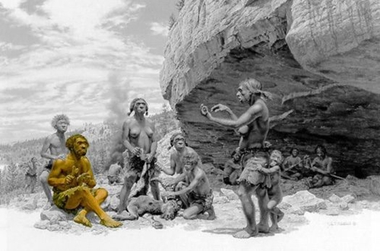
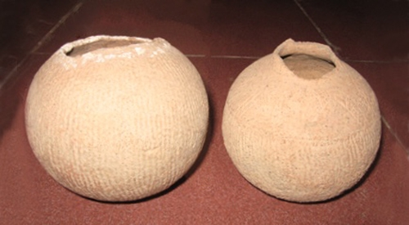
1.2 Nghệ thuật tạo dáng công cụ
Tư duy thẩm mỹ nghệ thuật đã tìm thấy ở Việt Nam cách đây khoảng 30 vạn năm
Các hoa văn đa dạng trên các đồ gốm, trên các trống đồng, vỏ sò
Nghệ thuật tạo tượng phát triển rất cao. Chất liệu là đất nung, đồng thau, đá...

Slide 41

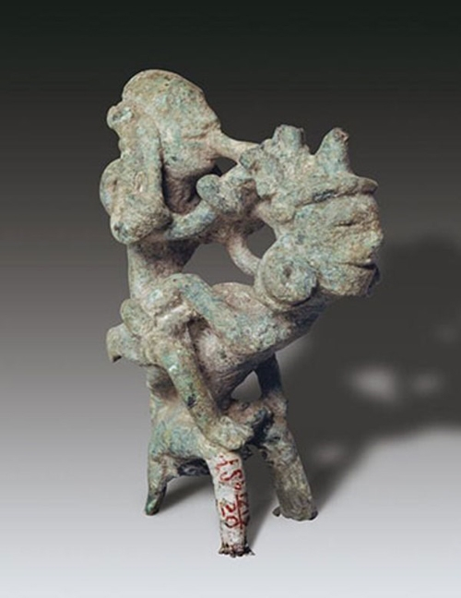
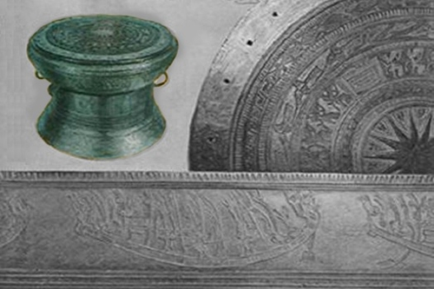
Mỹ thuật Việt Nam thời kỳ Hùng Vương

Slide 42
1.3 Ăn mặc
Ăn uống: Thức ăn chính là gạo nếp tẻ, đã có dụng cụ bếp núc như nồi, chảo
Trang phục:Đầu tóc: có 3 kiểu chính; Mặc: . Nữ mặc váy, thân để trần, đi chân đất; Nam đi chân không, ở trần, mặc khố
Đồ trang sức: Đeo vòng tay có tiết diện chữ nhật, hình ống, hoặc có cánh

Slide 43
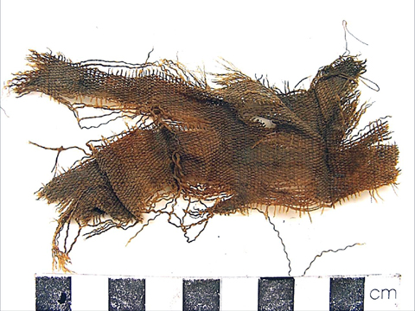
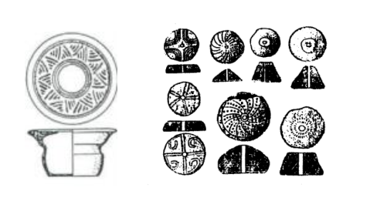
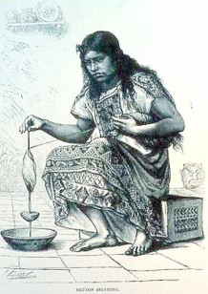
Dấu tích vải với các chất liệu lụa, vải lanh (hemp) và vải gai (ramie)
Dọi xe sợi văn hoá Phùng Nguyên (cách nay 4000 năm) [Tạ Đức, 2013, Nguồn gốc người Việt – người Mường]

Slide 44
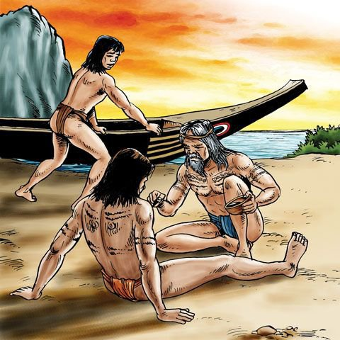
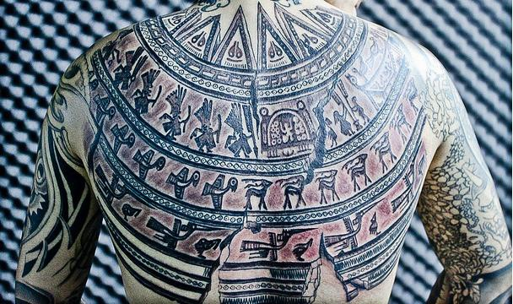

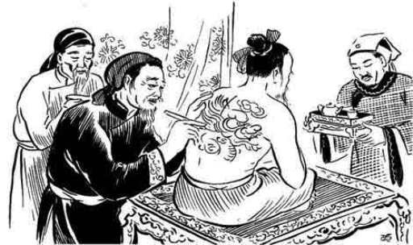

Slide 45
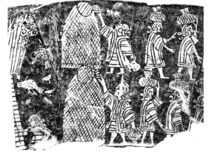
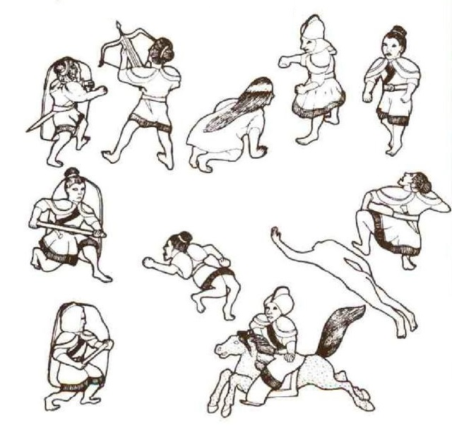
Dạng áo váy quấn thân sang trái được mô phỏng chi tiết hơn trên hình vẽ trên các bức tượng Điền Việt.

Slide 46
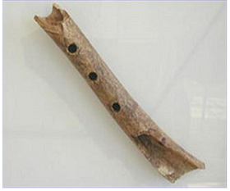
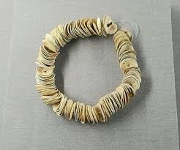
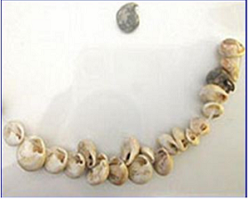

Ống sáo bằng xương dùi lỗ
Đồ trang sức được làm từ vỏ ốc

Slide 47
1.4 Cư trú
Nhà được dựng theo kiểu nhà sàn. Nguyên liệu là gỗ, tre, nứa, lá.
Nhà có mái cong hình thuyền hoặc mái tròn và sàn thấp.
Nhà chưa có vách, đuôi mái gối sát sàn nhà.
Cầu thang lên đặt trước nhà.
Xây ở ven đồi, đỉnh gò, chân núi, nếu gần sông suối thì nằm trên các giải đất cao

Slide 48

Kiểu thứ nhất hình thuyền, trên mái được trang trí hình một hoặc hai con chim cách điệu. Kiểu thứ hai mái tròn hình mui rùa, hai đầu mái là hai hình tròn đồng tâm. Cả hai kiểu nhà sàn đều có cấu trúc cân đối, hài hòa

Slide 49




Slide 50
1.5 Mai táng
Khi trong nhà có người chết, người ta giã vào cối, đó là tín hiệu thông tin cho hàng xóm, láng giềng biết để đến giúp đỡ
Người chết có quyền đem theo một số tài sản để sử dụng trong cuộc sống khác.
Người chết được hỏa táng hay được chôn cất

Slide 51



Khuyên tai
Những chiếc tù và, kèn lá, cọng rơm, ống đu đủ, sâu kèn…, thì ở thời Hùng Vương cũng có thể được sử dụng.

